Slide 1
근세 일본의 정치와 경제의 특징
21701879
일본어일본학과
배병환

Slide 2
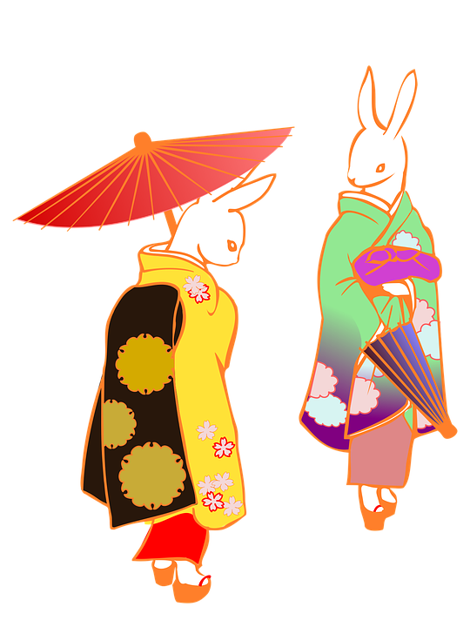
목
차
1
일본의 근세 , 에도시대.
2
에도시대의 정치
3
에도시대 경제발전 원인
4
에도시대 경제발전 특징

Slide 3


1. 일본의 근세 , 에도시대.

Slide 4

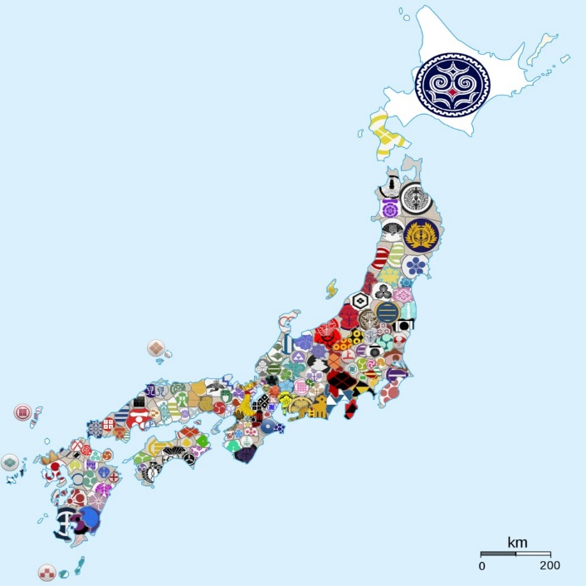
일본의 근세의 정의?
무로마치?
전국시대?

Slide 5
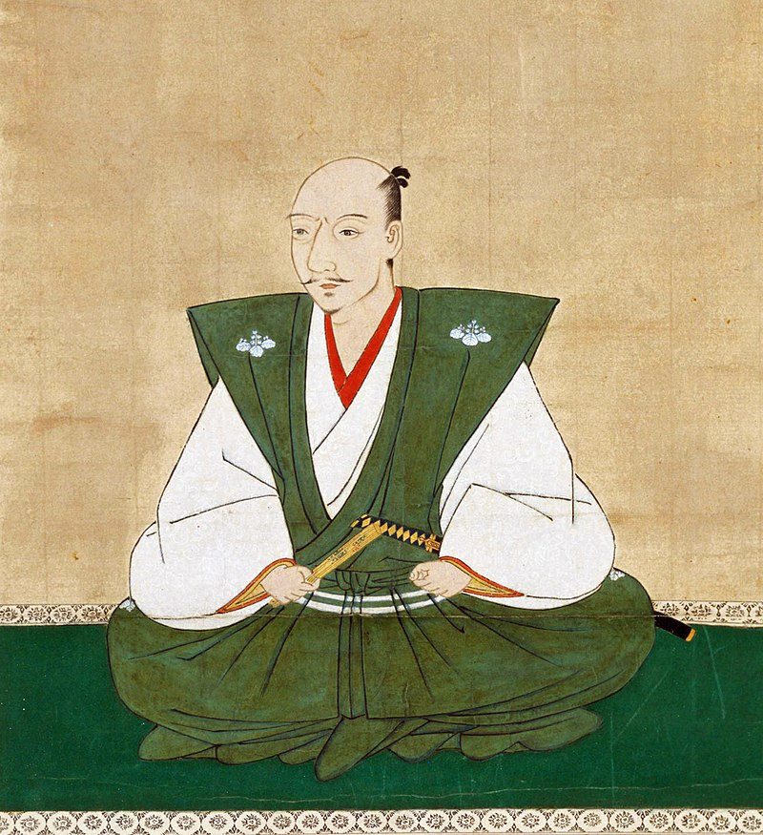
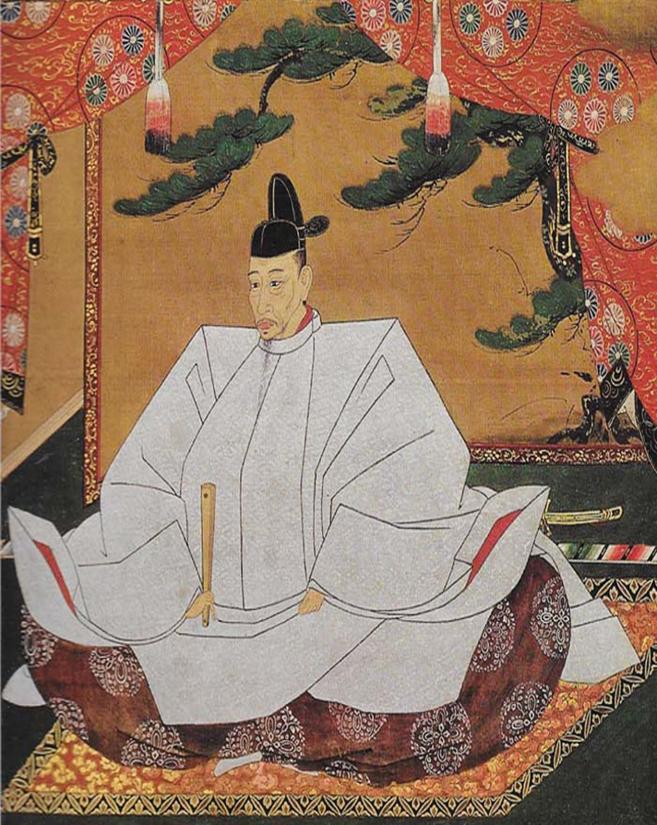
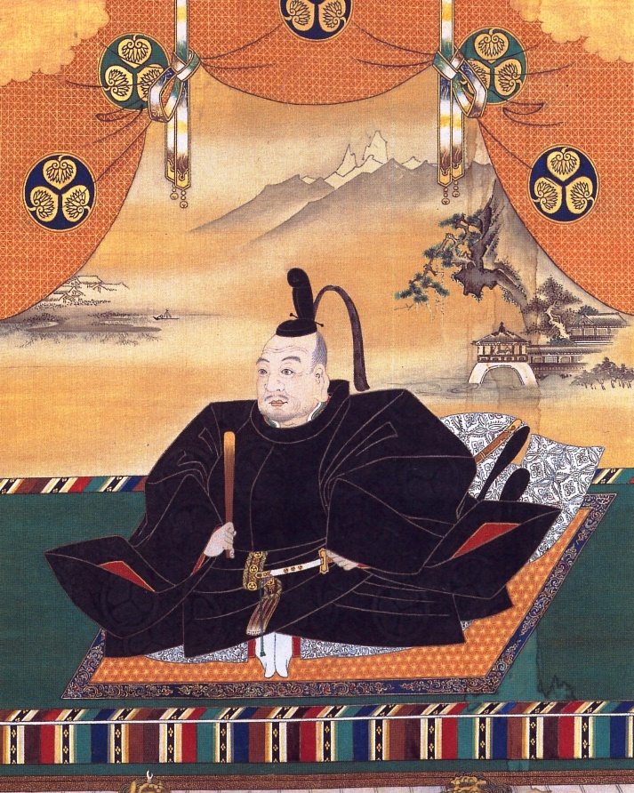
근세의 중요 인물들
오다 노부나가
도요토미 히데요시
도쿠가와 이에야스

Slide 6

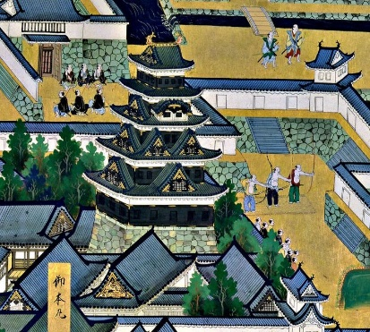
江戸時代(1603 ~ 1868)
도쿠가와 이에야스에 의해 설립된 시대이자 막부
- 쇄국 정책 시행
- 상업 , 경제적으로 크게 발달

Slide 7
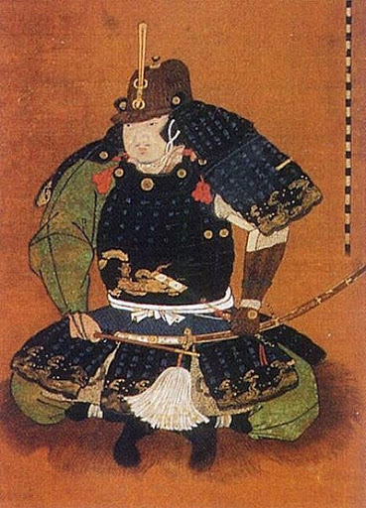
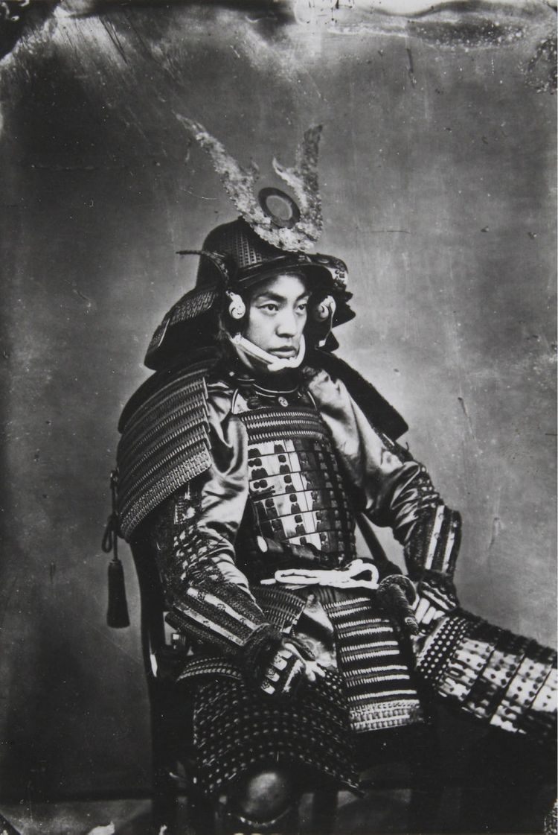
2. 에도시대의 정치

Slide 8
봉건제 사회의 일본
쇼군
(최고권력자)
다이묘
(영주)
사무라이
(무사)
수공업자
농민
상인

Slide 9
다이묘의 계급화
신판 다이묘
혈연적 , 정치적 밀접관계
에도 지역 통치
후다이 다이묘
정치적으로 오래된 관계 에도 지역 부근 통치
도자마 다이묘
편입되어 들어온 관계
에도 밖 지방 통치

Slide 10
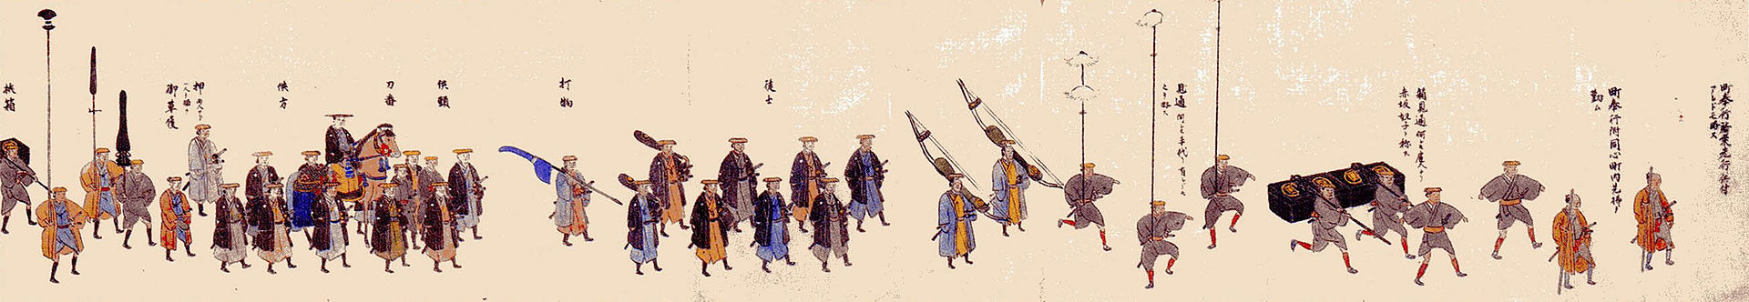
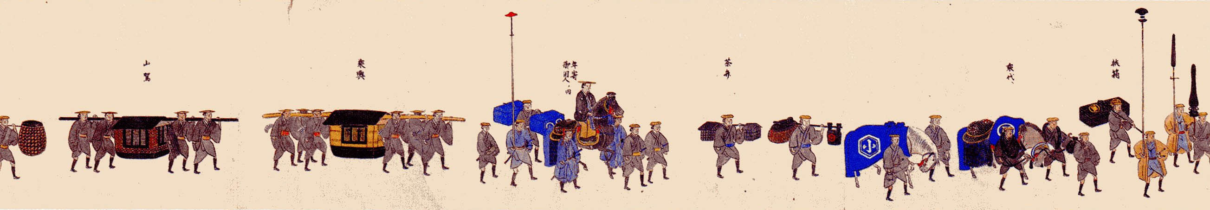
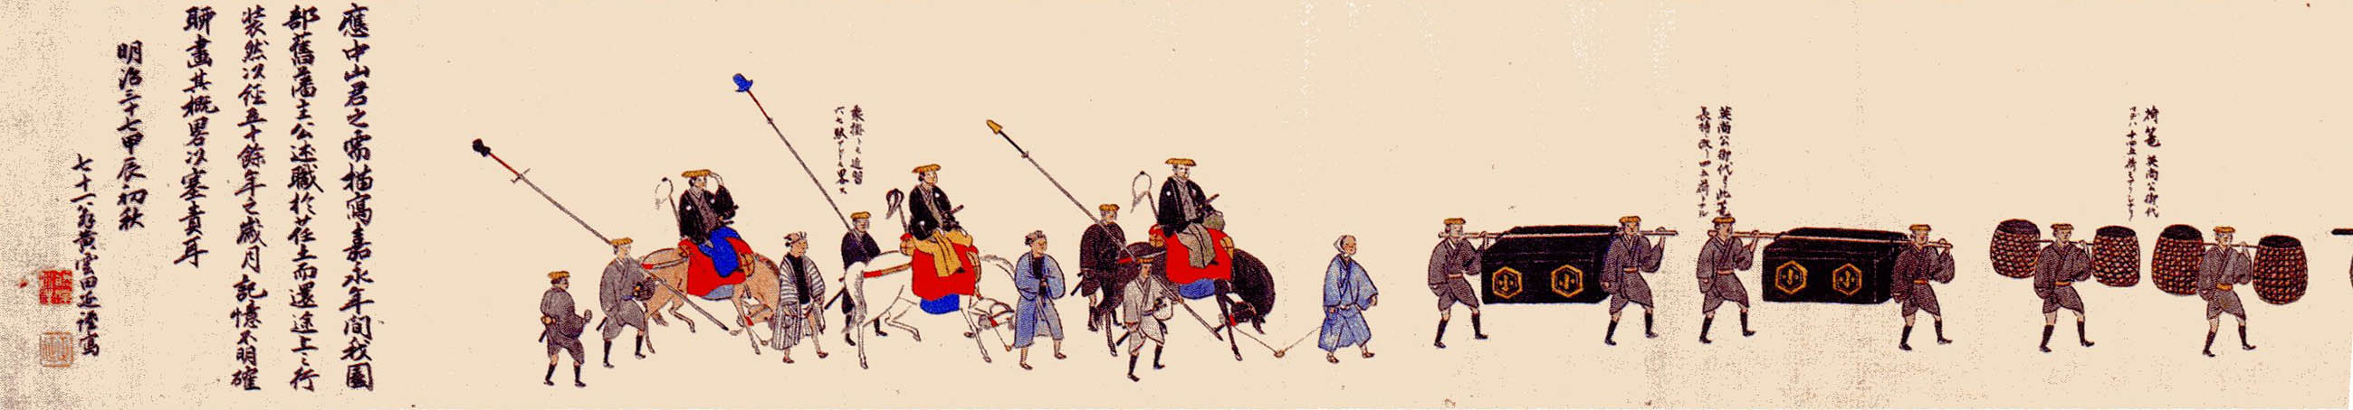
산킨코타이(参勤交代制 , 참근교대제)

Slide 11
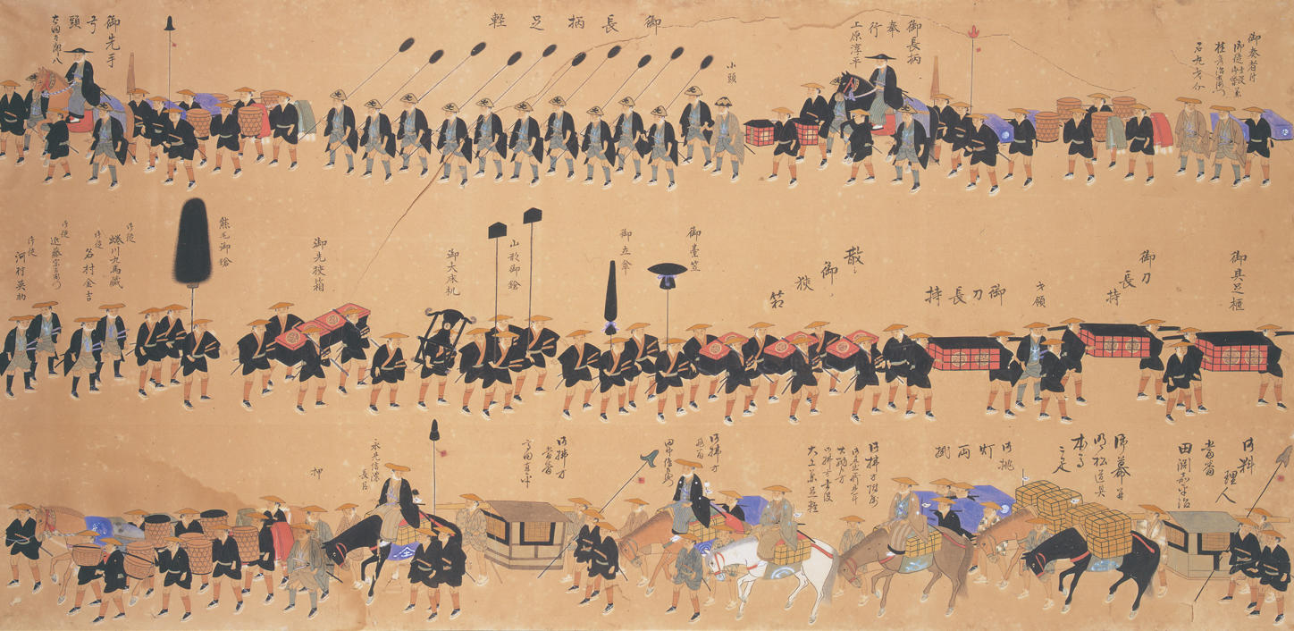
산킨코타이(参勤交代制 , 참근교대제)
- 1년을 주기로 다이묘들이 수도인 에도와 자신의 영지를 번갈아가며 생활하게 한 제도
- 많은 인원이 왕래를 해야하므로 다이묘들의 부담이 큼
- 또한 다이묘의 가족 중 한명은 에도에 거주해야 함

Slide 12
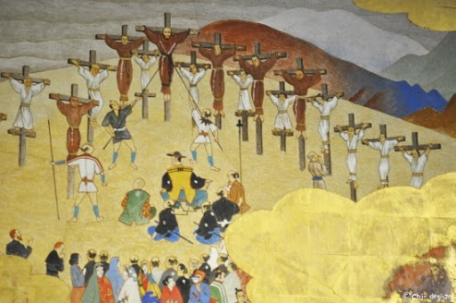
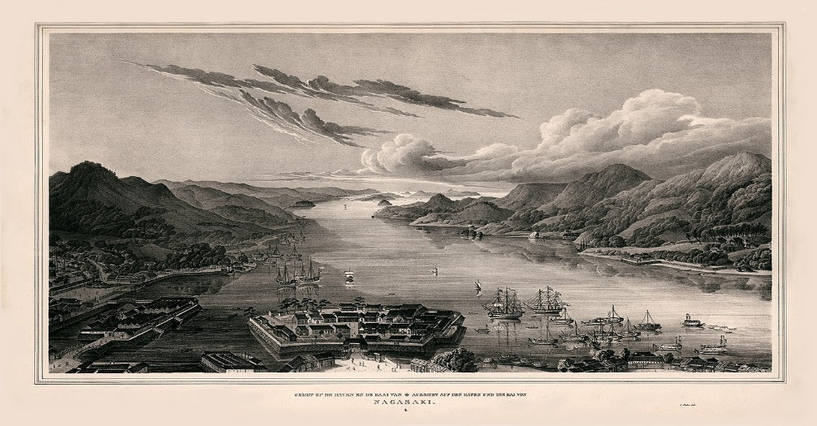
쇄국 정책
- 전부터 성사되던 해외의 활발한 역과 함께 서양의 기독교도 함께 전파
- 신토와 불교를 국교로 삼던 막부는 기독교의 신앙이 불순하다고 여겨 , 기독교를 박해
(1612년 기독교 금지령 , 1622년 120명의 선교사 처형 , 1624년 가톨릭교도의 스페인인들의 내기독교항불허)
- 계속 기독교의 세력이 줄지않자 1635년 쇄국 칙령 선포 , 국외인은 물론 해외에 있는 국내인들까지 입국을 막아버림
- 이례적으로 계속 무역을 해온 네덜란드인은 나가사키에 있던 작은섬인 데지마 섬을 통해 무역을 속행
- 이 외에도 조선이나 중국(청나라) , 류쿠 왕국과는 쓰시마 구나 사쓰마 구를 통해 무역 속행

Slide 13



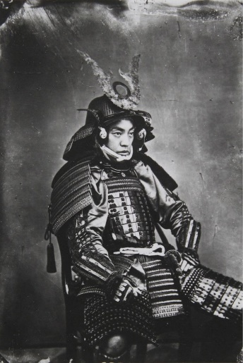
에도시대의 정치적 특징

Slide 14
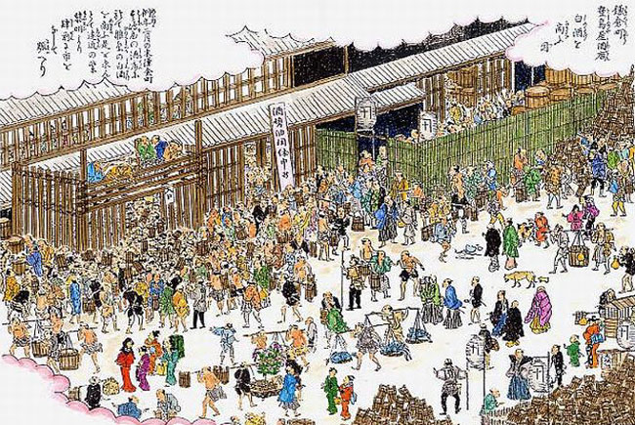
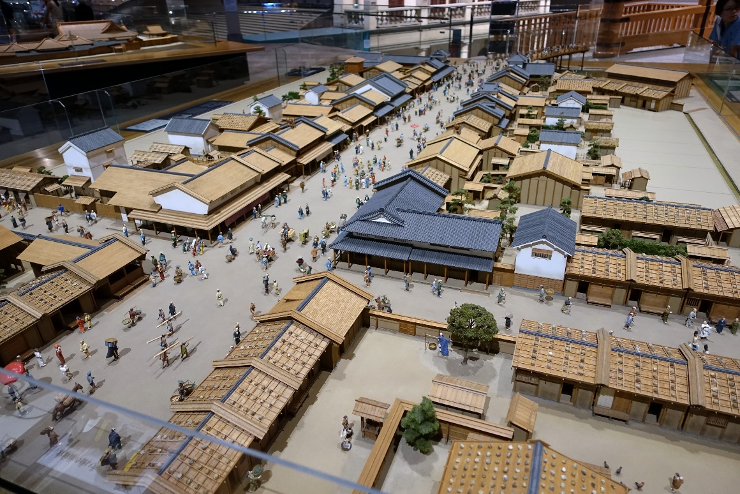
3.에도시대 경제발전 원인

Slide 15
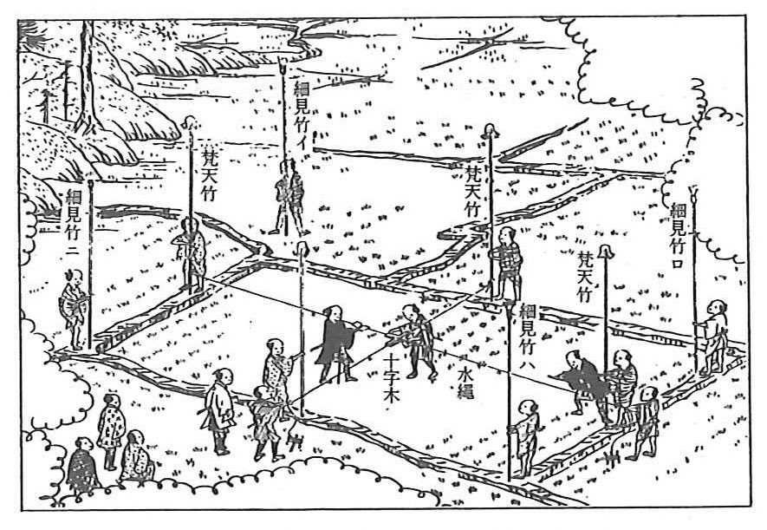
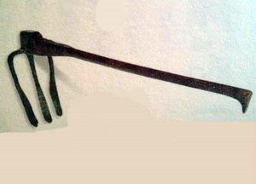
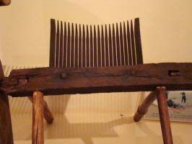
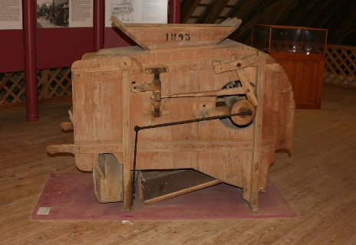
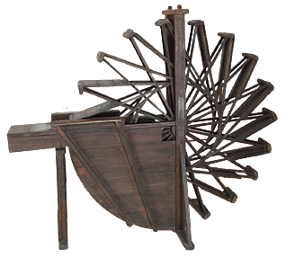
농업의 발달
태합검지 (太閤検地)
도요토미 때부터 이루어진 토지조사
농기구의 발달

Slide 16
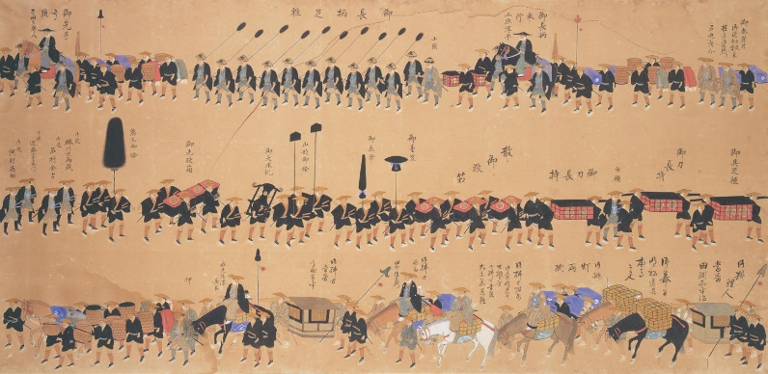
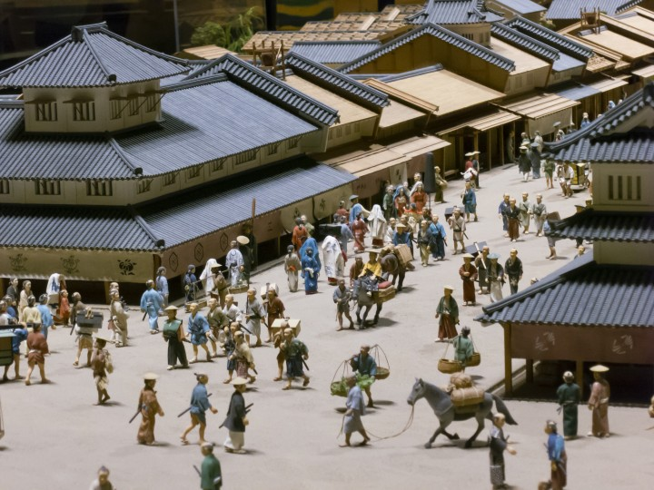
급격한 도시화 , 유통의 발달
산킨코타이 제도로 인한 다이묘의 왕래가 잦아지자 이로 인해 각 국의 도로, 해상 교통로가 개선됨
또한 숙박업이나 유통업도 급속도로 발전
에도의 인구 급증 , 상업의 중심지인 오사카 , 문화의 중심지인 교토도 인구 급증으로 인해 빠른 도시화가 진행됨

Slide 17
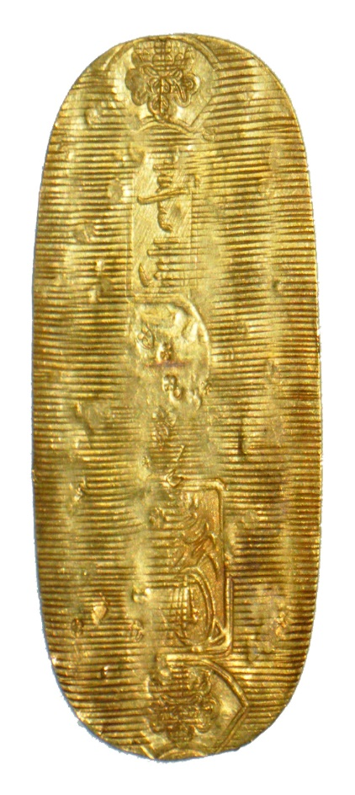
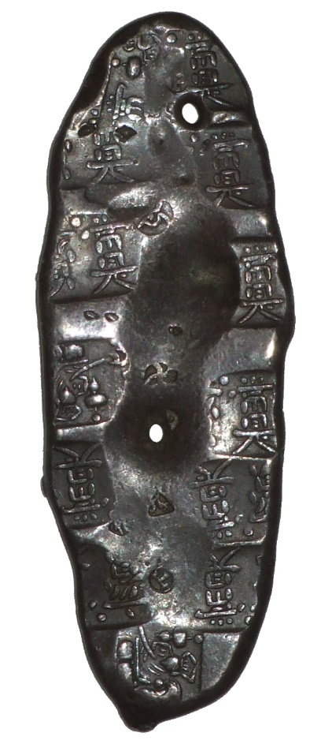
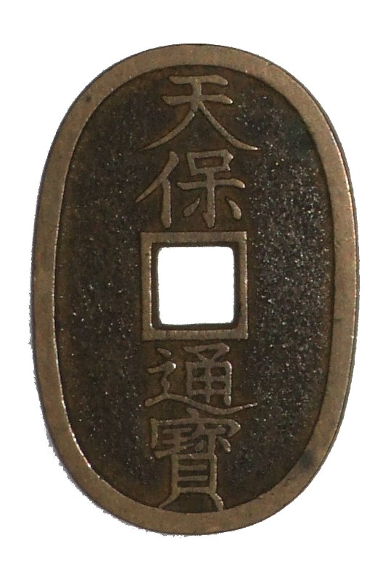
화폐 사용으로 인한 금융업 발달
- 화폐의 유통 시작
- 동일본 , 서일본마다 쓰는 화폐가 달라 이를 이용한 환전상이 등장 , 금융업 발달

Slide 18
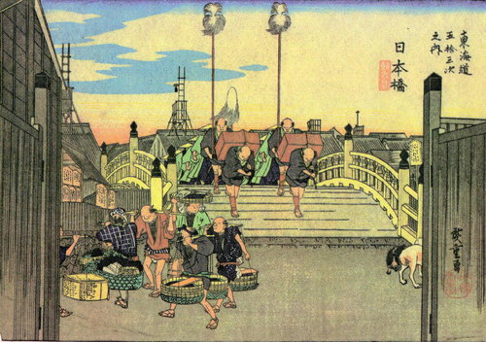
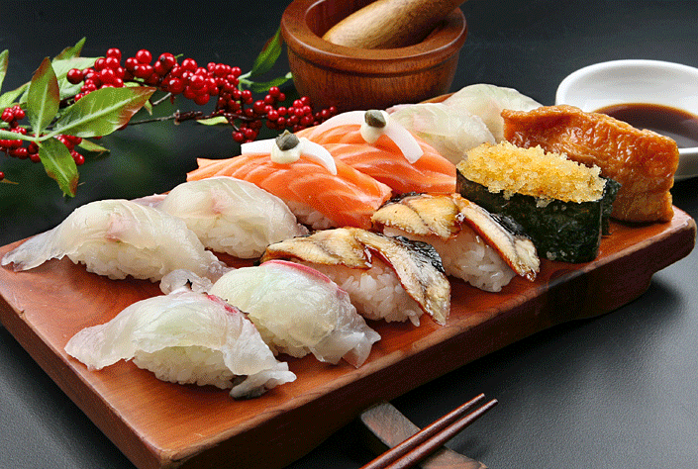
4.에도 시대 경제의 특징

Slide 19
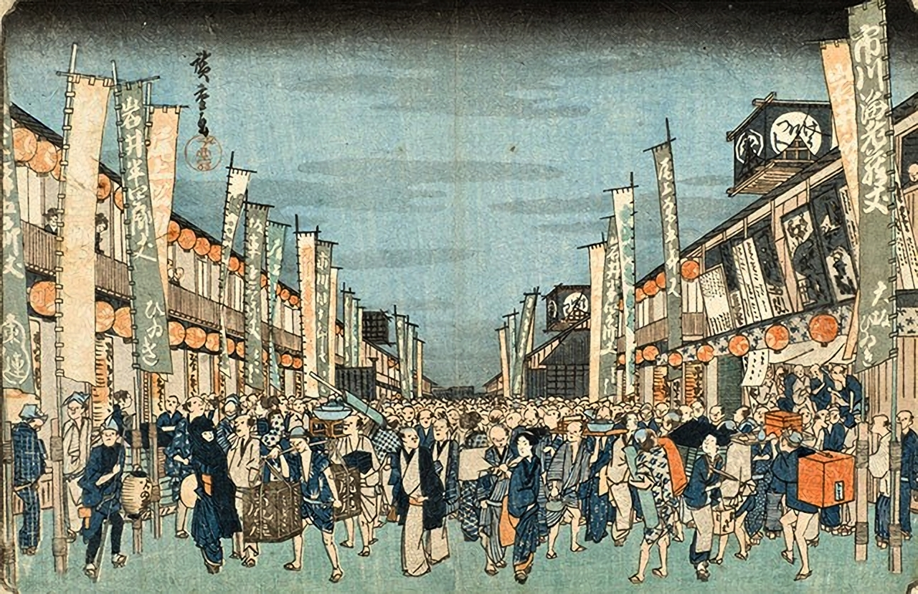
사무라이의 약화 , 조닌의 성장
- 오랜 기간 전쟁이 없고 평화가 지속되자 다이묘들의 무사인 사무라이들은 무력적인 일 대신 잡무를 맡기 시작 , 수입이 적어짐
- 경제와 상업의 급속한 발달로 인해 상인 계층(조닌)들이 부유해지면서 실질적으로 강해짐 , 궁핍한 사무라이나 다이묘들보다 대형 상인이 높은 힘을 가졌을 정도.

Slide 20
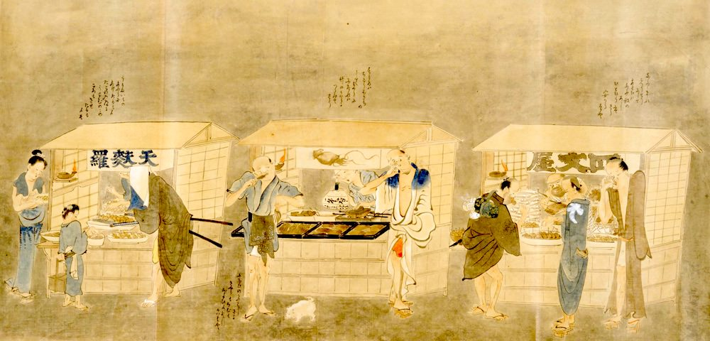
외식업의 발달
- 사무라이들은 잡무가 끝나면 딱히 할일이 없었기 때문에 , 식사 때가 되면 외식을 주로 해야만 했었다. 이에 맞춰 에도에서는 외식 문화가 크게 발달했으며 17세기 중반부터 점포를 가진 식당이 등장하기도 했다.
- 18세기 이후 화로가 보급되면서 포장마차(야타이)가 등장했다. 여기에서 파는 음식은 덴푸라 , 스시 , 우동 , 초밥인 현대의 일본음식을 간단히 먹을 수 있었다. 이 포장마차 문화에서 후나즈시라는 음식을 흉내낸 ‘스시’라는 음식이 처음 나타나게 된다.

Slide 21

감 사 합 니 다

